Slide 1

ПРЕЗЕНТАЦИЯ:
«Автоматизация звука [Ц]»
Развитие речи в средней группе

Slide 2
ЗАДАЧИ:
автоматизация звука [Ц] в словах,
предложениях и связной речи;
- развитие логического мышления;
закрепление навыков словообразования
и словоизменения;
расширение и активизация словаря
по темам «животные», «посуда», «профессии»;
развитие фонематического слуха;
-развитие навыков фонематического анализа.
.

Slide 3
СОДЕРЖАНИЕ:
«Отгадай загадку»
«Один-много»
«Посчитай»
«Звери-мамы»
«Что где хранится?»
«Выдумщики»
«Начало/середина/конец»

Slide 4

1. «Отгадай загадку»
Ты весь мир обогреваешь
И усталости не знаешь,
Улыбаешься в оконце
И зовут тебя все …

Slide 5
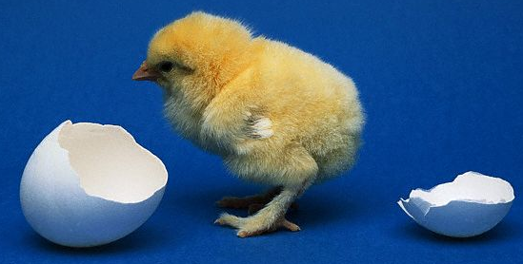
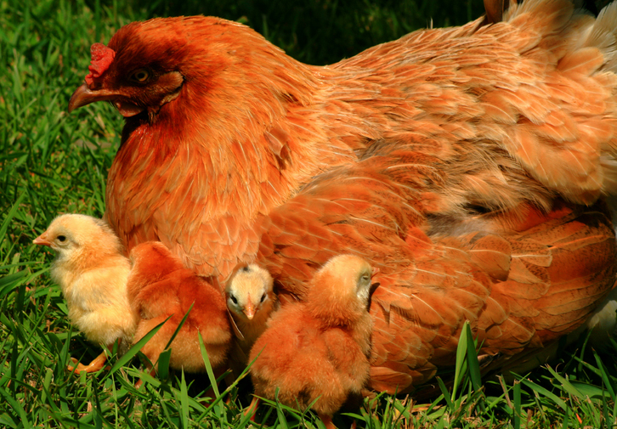
Явился в жёлтой шубке:
- Прощайте, две скорлупки!
Клохчет, квохчет,
Детей созывает,
Всех под крыло собирает.

Slide 6
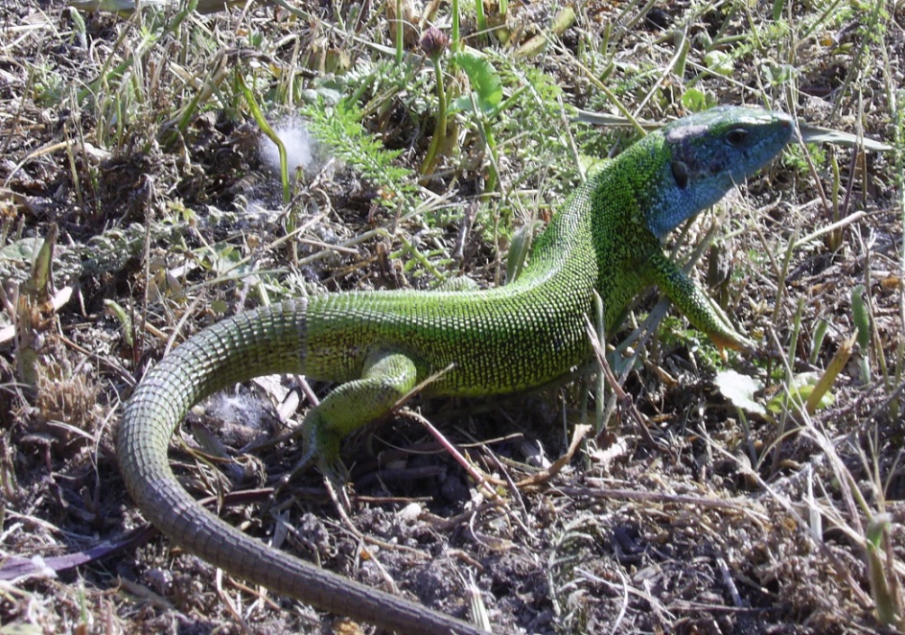
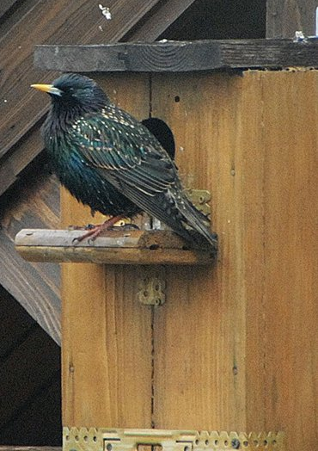
Она, как змейка,
В траве мелькает,
Хвостом виляет.
Хвост оборвёт –
Другой наживёт.
На шесте - дворец,
Во дворце – певец.

Slide 7
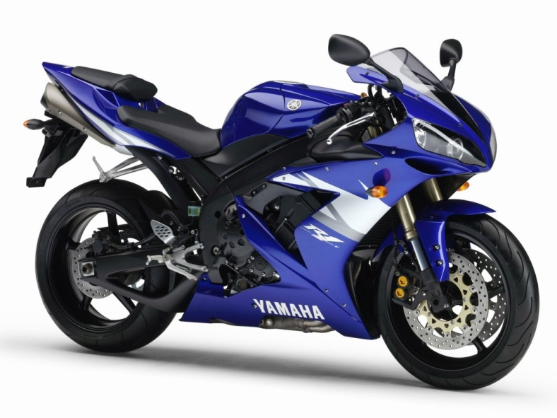
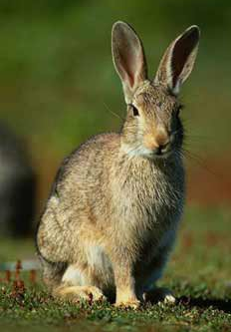
Несётся и стреляет,
Ворчит скороговоркой.
Трамваю не угнаться
За этой тараторкой.
По полю скачет –
Ушки прячет,
Встанет столбом –
Ушки торчком.

Slide 8
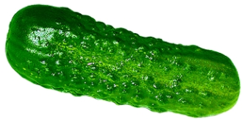
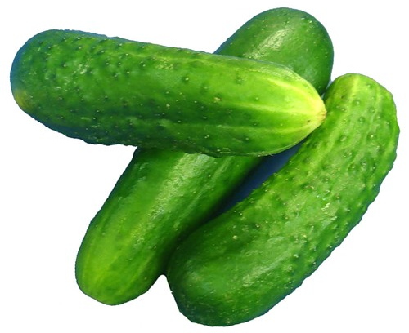
2. «Один-много»
огурец
огурцы

Slide 9


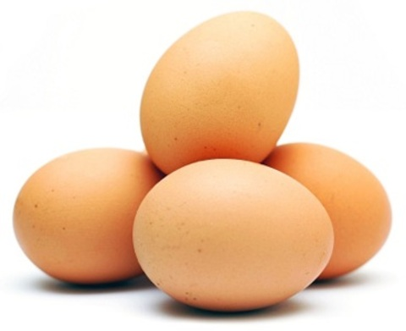
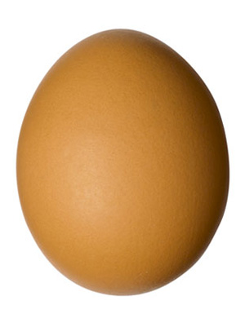
палец
пальцы
яйцо
яйца

Slide 10
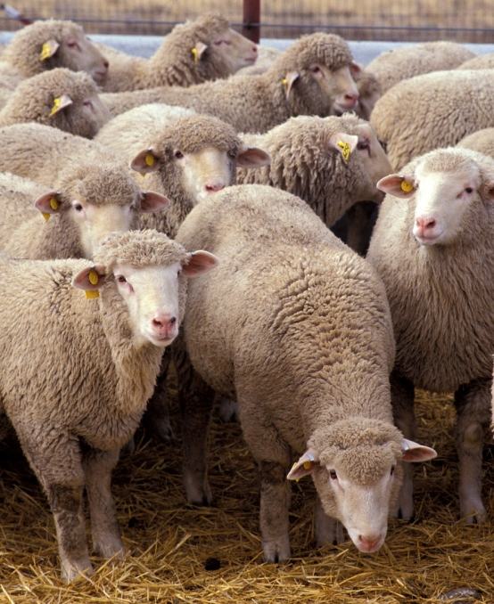
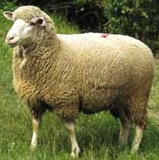
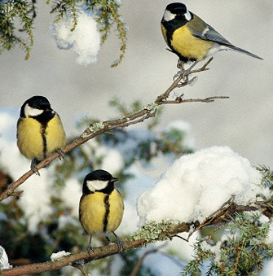
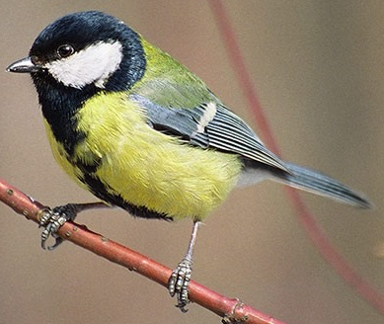
овцы
овца
синица
синицы

Slide 11

3. «Посчитай»

Slide 12
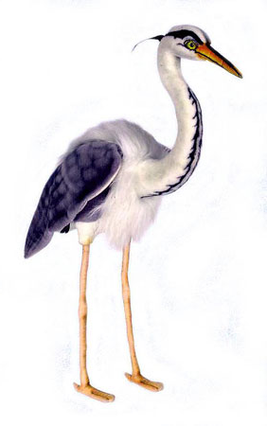
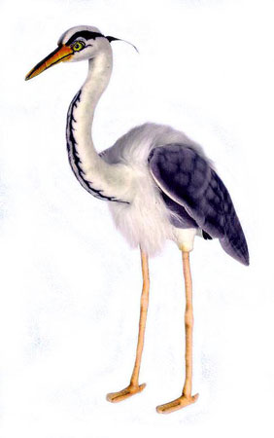

Slide 13



Slide 14

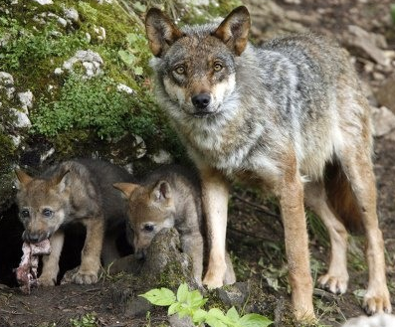
4. «Звери-мамы»
лисица
волчица

Slide 15
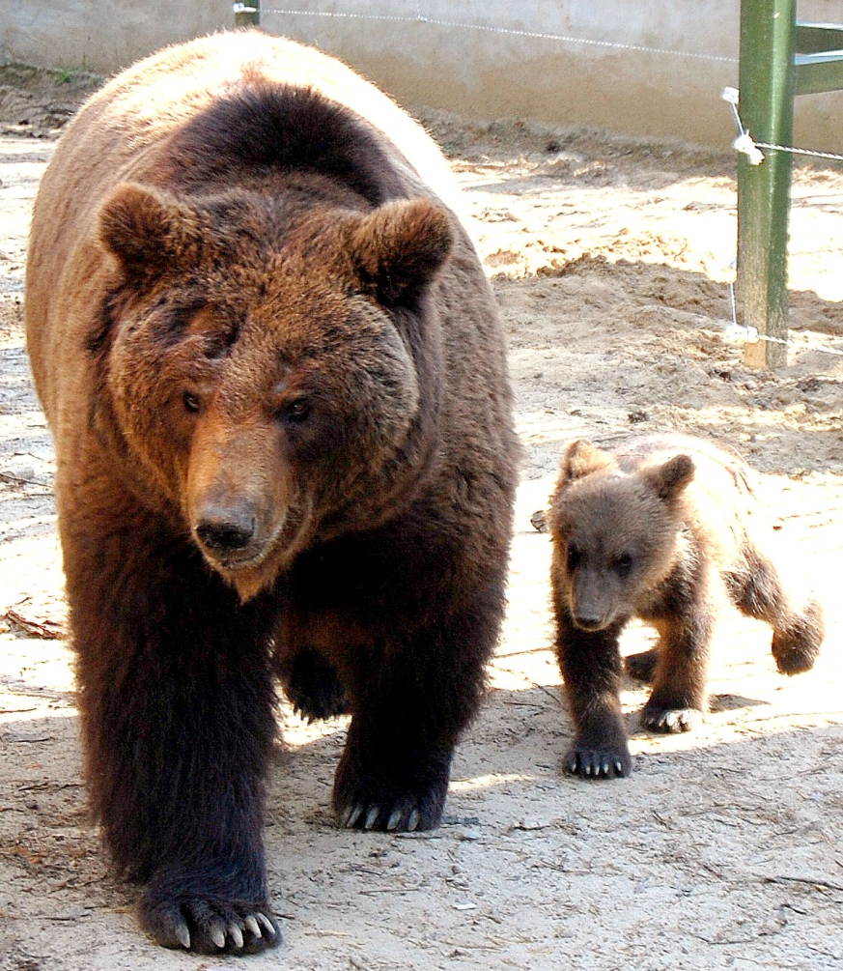
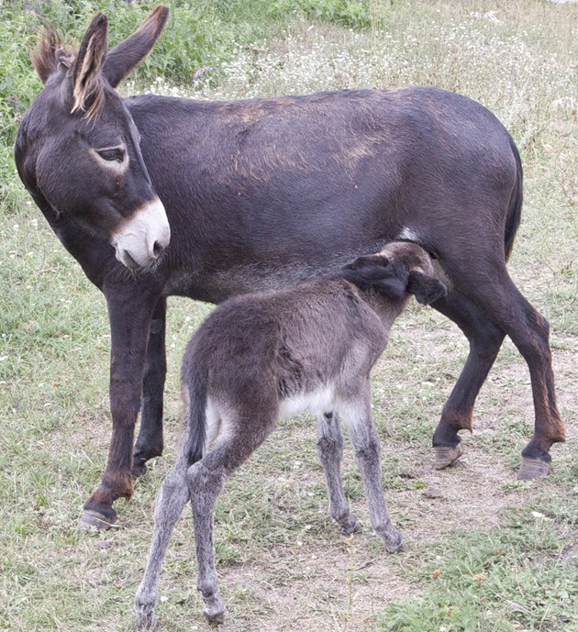
медведица
ослица

Slide 16
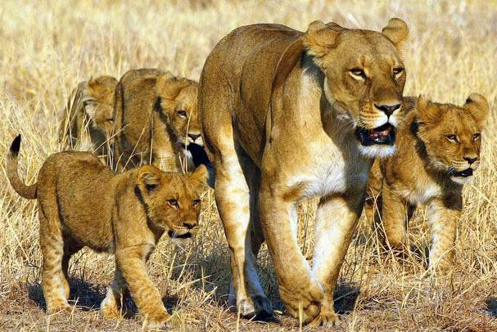
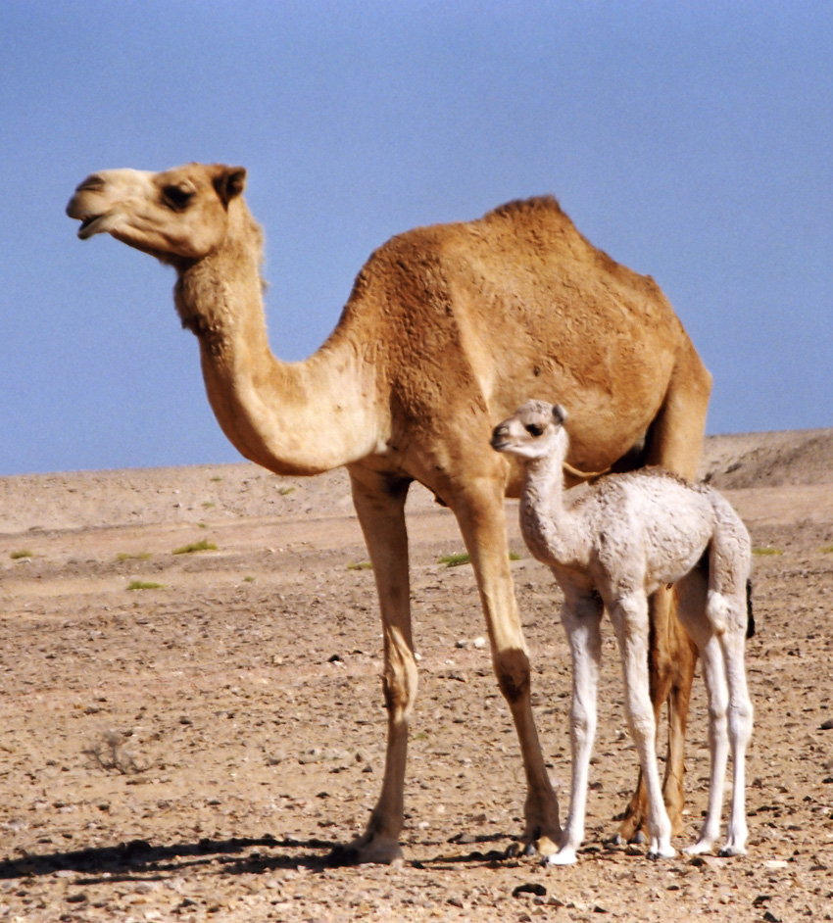
львица
верблюдица

Slide 17
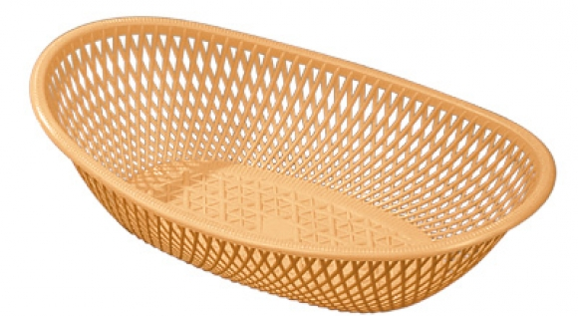
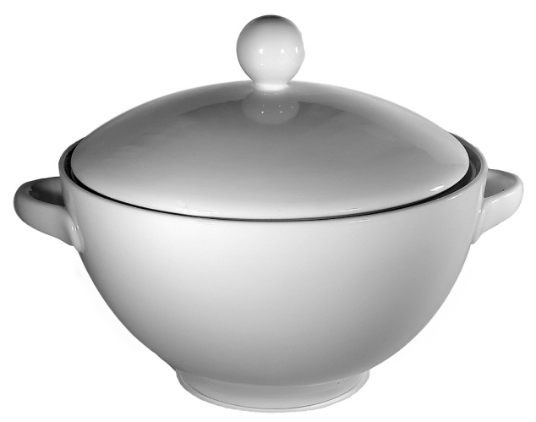
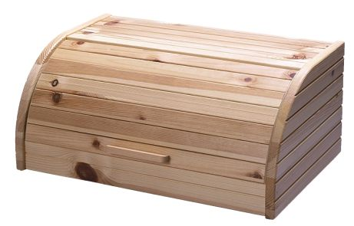
5. «Что где хранится?»
Сухари - … (в сухарнице)
Суп - … (в супнице)
Хлеб - … (в хлебнице)

Slide 18
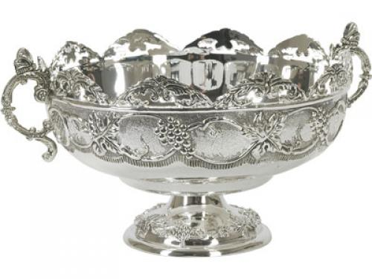
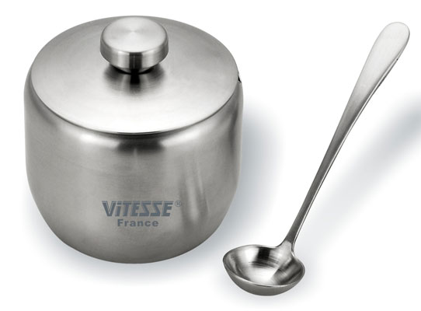
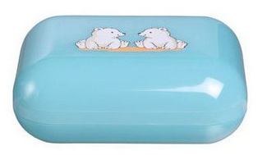
Конфеты - … (в конфетнице)
Сахар - … (в сахарнице)
Мыло - … (в мыльнице)

Slide 19



6. «Выдумщики»
Вова - выдумщик, Катя - … (выдумщица), Оля и Юля - … (выдумщицы).
Вова - волшебник, Катя - … (волшебница), Оля и Юля - … (волшебницы).
Вова - охотник, Катя - … (охотница), Оля и Юля - … (охотницы).
Вова - писатель, Катя - … (писательница), Оля и Юля - … (писательницы).
Вова - певец, Катя - … (певица), Оля и Юля - … (певицы).
Вова - учитель, Катя - … (учительница), Оля и Юля - …(учительницы).
Вова - воспитатель, Катя - … (воспитательница), Оля и Юля - … (воспитательницы).
Вова - модник, Катя - … (модница), Оля и Юля - … (модницы).
Вова – умник, Катя - … (умница), Оля и Юля - … (умницы).
Вова – затейник, Катя - … (затейница), Оля и Юля - … (затейницы).

Slide 20
Назовите слово и определите где находится звук "Ц". В начале, в середине или в конце слова.

Slide 21
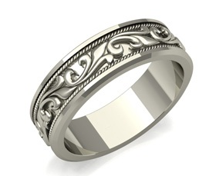


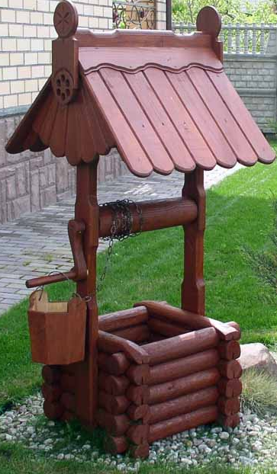
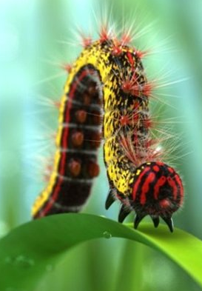
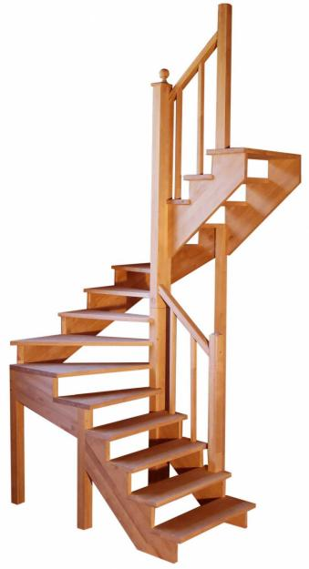

7. «Начало/середина/конец»
Notes:
Назови, что нарисовано.
Определи место звука [Ц] в слове: в начале/в середине/в конце слова.

